Slide 1
4. Генерация размещений
3
3

Slide 5
// Combi.h
#pragma once
namespace combi
{
struct xcombination // генератор сочетаний
{……………………..}
struct permutation // генератор перестановок
{………………………}
struct accomodation // генератор размещений
{
short n, // количество элементов исходного множества
m, // количество элементов в размещении
*sset; // массив индесов текущего размещения
xcombination *cgen; // указатель на генератор сочетаний
permutation *pgen; // указатель на генератор перестановок
accomodation(short n = 1, short m = 1); // конструктор
void reset(); // сбросить генератор, начать сначала
short getfirst(); // сформировать первый массив индексов
short getnext(); // сформировать следующий массив индексов
short ntx(short i); // получить i-й элемент массива индексов
unsigned __int64 na; // номер размещения 0, ..., count()-1
unsigned __int64 count() const; // общее количество размещений
};
}

Slide 6
// Combi.ccp
#include "stdafx.h"
#include <iostream>
#include <iomanip>
#include <algorithm>
#include "Combi.h"
#define NINF ((short)0x8000)
namespace combi
{
accomodation::accomodation (short n, short m)
{
this->n = n;
this->m = m;
this->cgen = new xcombination(n,m);
this->pgen = new permutation(m);
this->sset = new short[m];
this->reset();
}

Slide 7
void accomodation::reset()
{
this->na = 0;
this->cgen->reset();
this->pgen->reset();
this->cgen->getfirst();
};
short accomodation::getfirst()
{
short rc = (this->n >= this->m)?this->m:-1;
if (rc > 0)
{
for (int i = 0; i <= this->m; i++)
this->sset[i] = this->cgen->sset[this->pgen->ntx(i)];
};
return rc;
};

Slide 8
short accomodation::getnext()
{
short rc;
this->na++;
if ((this->pgen->getnext())> 0) rc = this->getfirst();
else if ((rc = this->cgen->getnext())> 0)
{this->pgen->reset(); rc = this->getfirst();};
return rc;
};
short accomodation::ntx(short i)
{ return this->sset[i]; };
unsigned __int64 fact(unsigned __int64 x){ return (x == 0)?1:(x*fact(x-1));};
unsigned __int64 accomodation::count() const
{
return (this->n >= this->m)?
fact(this->n)/fact(this->n - this->m):0;
};
// а также все данные .сср файлов для генераторов xcombination и permutation

Slide 9
// --- main
#include "stdafx.h"
#include <iostream>
#include <iomanip>
#include "Combi.h"
#define N (sizeof(AA)/2)
#define M 3
int _tmain(int argc, _TCHAR* argv[])
{
setlocale(LC_ALL, "rus");
char AA[][2]= {"A", "B", "C", "D"};
std::cout<<std::endl<<" --- Генератор размещений ---";
std::cout<<std::endl<<"Исходное множество: ";
std::cout<<"{ ";
for (int i = 0; i < N; i++)
std::cout<<AA[i]<<((i< N-1)?", ":" ");
std::cout<<"}";

Slide 10
std::cout<<std::endl<<"Генерация размещений из "<< N <<" по "<<M;
combi::accomodation s(N,M);
int n = s.getfirst();
while (n >= 0)
{
std::cout<<std::endl<<std::setw(2)<<s.na<<": { ";
for (int i = 0; i < 3; i++)
std::cout<<AA[s.ntx(i)]<<((i< n-1)?", ":" ");
std::cout<<"}";
n = s.getnext();
};
std::cout<<std::endl<<"всего: "<<s.count()<<std::endl;
system("pause");
return 0;
}

Slide 11
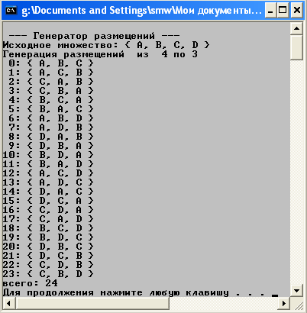

Slide 12
Решение задачи об оптимальном размещении контейнеров на судне с помощью генератора размещений
Математическая модель задачи

Slide 14
// --- Вoat.h
// -- решение задачи об оптимальном размещении контейнеров
// функция возвращает доход от перевозки выбранных контейнеров
int boat_с(
short m, // [in] количество мест для контейнеров
int minv[], // [in] минимальный вес контейнера на каждом месте
int maxv[], // [in] максимальный вес контейнера на каждом месте
short n, // [in] всего контейнеров
const int v[],// [in] вес каждого контейнера
const int c[],// [in] доход от перевозки каждого контейнера
short r[] // [out] номера выбранных контейнеров
);

Slide 15
// --- Вoat.cpp
#include "stdafx.h"
#include "Boat.h"
#include "Combi.h"
namespace boatfnc
{
bool compv( combi::accomodation s, const int ming[],
const int maxg[], const int v[])
{
int i = 0;
while(i < s.m && v[s.ntx(i)] <= maxg[i] && v[s.ntx(i)] >= ming[i])i++;
return (i == s.m);
};
int calcc(combi::accomodation s, const int c[])
{
int rc = 0;
for (int i = 0; i < s.m; i++) rc += c[s.ntx(i)];
return rc;
};
void copycomb(short m, short *r1, const short *r2)
{ for (int i = 0; i < m; i++) r1[i] = r2[i]; };
}

Slide 16
int boat_с( // функция возвращает доход от перевозки контейнеров
short m, // [in] количество мест для контейнеров
int minv[], // [in] минимальный вес контейнера на каждом месте
int maxv[], // [in] максимальный вес коннтейнера каждом месте
short n, // [in] всего контейнеров
const int v[],// [in] вес каждого контейнера
const int c[],// [in] доход от перевозки каждого контейнера
short r[] // [out] номера выбранных контейнеров
)
{
combi::accomodation s(n, m);
int rc = 0, i = s.getfirst(), cc = 0;
while (i > 0)
{
if (boatfnc::compv(s, minv, maxv, v))
if ((cc = boatfnc::calcc(s,c)) > rc)
{rc = cc; boatfnc::copycomb(m, r, s.sset);}
i = s.getnext();
};
return rc;
};

Slide 17
// -- main (решение задачи о размещении контейнеров)
#include "stdafx.h"
#include <iostream>
#include <iomanip>
#include "Boat.h"
#define NN (sizeof(v)/sizeof(int))
#define MM 3
int _tmain(int argc, _TCHAR* argv[])
{
setlocale(LC_ALL, "rus");
int v[] = {100, 200, 300, 400}; // вес
int c[] = { 10, 15, 20, 25}; // доход
int minv[] = {350, 250, 0}; // минимальный вес
int maxv[] = {750, 350, 750}; // максимальный вес
short r[MM];
int cc = boat_с(
MM, // [in] количество мест для контейнеров
minv, // [in] максимальный вес контейнера на каждом месте
maxv, // [in] минимальный вес контейнера на каждом месте
NN, // [in] всего контейнеров
v, // [in] вес каждого контейнера
c, // [in] доход от перевозки каждого контейнера
r // [out] номера выбранных контейнеров
);

Slide 18
std::cout<<std::endl<<"- Задача о размещении контейнеров на судне -";
std::cout<<std::endl<<"- общее количество контейнеров : "<< NN;
std::cout<<std::endl<<"- количество мест для контейнеров : "<< MM;
std::cout<<std::endl<<"- минимальный вес контейнера : ";
for(int i = 0; i < MM; i++) std::cout<<std::setw(3)<<minv[i]<<" ";
std::cout<<std::endl<<"- максимальный вес контейнера : ";
for(int i = 0; i < MM; i++) std::cout<<std::setw(3)<<maxv[i]<<" ";
std::cout<<std::endl<<"- вес контейнеров : ";
for(int i = 0; i < NN; i++) std::cout<<std::setw(3)<<v[i]<<" ";
std::cout<<std::endl<<"- доход от перевозки : ";
for(int i = 0; i < NN; i++) std::cout<<std::setw(3)<<c[i]<<" ";
std::cout<<std::endl<<"- выбраны контейнеры (0,1,...,m-1) : ";
for(int i = 0; i < MM; i++) std::cout<<r[i]<<" ";
std::cout<<std::endl<<"- доход от перевозки : " << cc;
std::cout<<std::endl<<std::endl;
system("pause");
return 0;
}

Slide 19
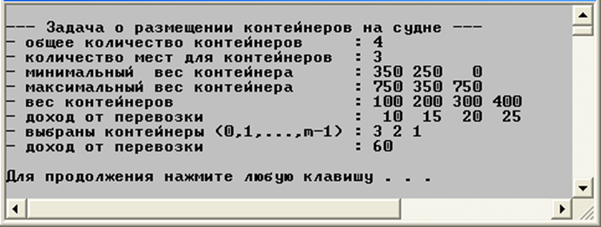

Slide 20
// -- main (решение задачи о размещении контейнеров)
#include "stdafx.h"
#include <iostream>
#include <iomanip>
#include <time.h>
#include "Auxil.h"
#include "Boat.h"
#define SPACE(n) std::setw(n)<<" "
#define NN 9
int _tmain(int argc, _TCHAR* argv[])
{
setlocale(LC_ALL, "rus");
int v[NN+1], c[NN+1], minv[NN+1], maxv[NN+1];
short r[NN];
auxil::start();
for(int i = 0; i <= NN; i++)
{
v[i] = auxil::iget(50,500); c[i] = auxil::iget(10,30);
minv[i] = auxil::iget(50,300); maxv[i] = auxil::iget(250,750);
}

Slide 21
std::cout<<std::endl<<"-- Задача о размещении контейнеров -- ";
std::cout<<std::endl<<"-- всего контейнеров: " << NN;
std::cout<<std::endl<<"-- количество ------ продолжительность -- ";
std::cout<<std::endl<<" мест вычисления ";
clock_t t1, t2;
for (int i = 4; i < NN; i++)
{
t1 = clock();
boat_с(i, minv, maxv, NN, v, c, r);
t2 = clock();
std::cout<<std::endl<<SPACE(7)<<std::setw(2)<<i
<<SPACE(15)<<std::setw(6)<<(t2-t1);
}
std::cout<<std::endl; system("pause");
return 0;
}

Slide 22
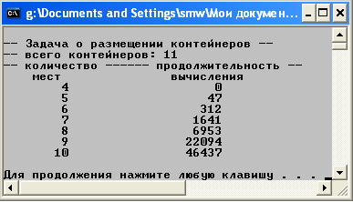

Slide 23
Сложность

